Slide 1
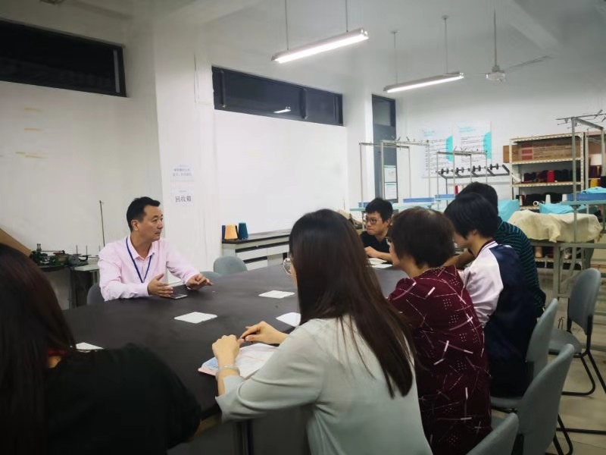
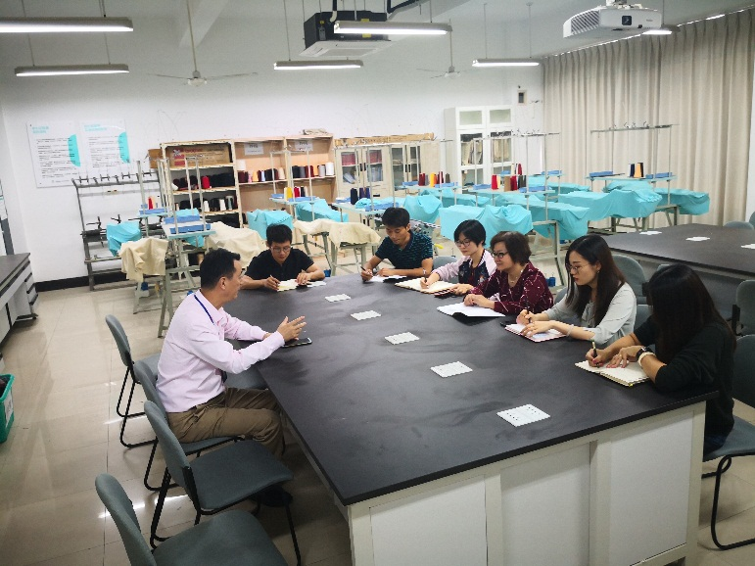
实验室调研
【待解决的问题】
1 目前实验用房面积狭小，无法拓展
2 实验室与工作室承接国家级与省部级的项目还不够
3 缺少国家级基地、省部级的基地偏少
4 与一些公司合作的基地与专业培训基地的进一步确定
5 相关实验室的管理体制待理顺以及实验室人员培训

Slide 2
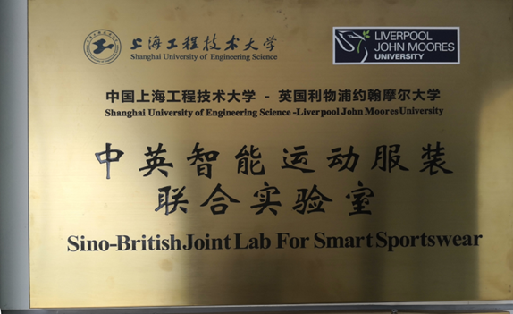
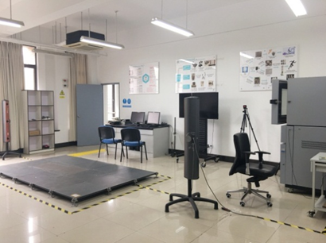
【中英联合实验室】
1 运动科学与功能服装实验室，2018年被中国纺织工业联合会认定为纺织行业重点实验室，并与英国利物浦约翰摩尔大学签订国际联合实验室合作协议。
2 提升：联合发表高水平论文、引进高层次人才、国际联合项目。

Slide 3
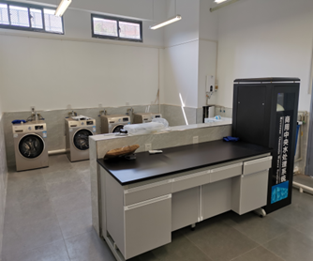
【纺织化学清洁生产工程技术中心】
1 主要研究方向：
非水介质/无水染色理论及工程技术开发与示范
生态纺织材料功能改性技术开发与示范
精细化工清洁生产新技术和绿色产品开发
纺织品快速检测技术开发
改进与提升：通气管道的改进、规章制度的制定、人员配备、试验车间的确定、大项目的承接。

Slide 4
【学习工厂】
1 对接社会独立设计工作室，实现从教学内容、教学管理、教学考核、师资融合的全程实践
教学安排，使学生充分融入设计工作室和企业的实际工作，将所学知识和技能应用于多元化、
多层次的工作环境中，在实践中启迪思维、训练技艺，全面提升综合素质和职业竞争力。
2 改进与提升：安全与管理制度规范性、考核制度的完善。

Slide 5
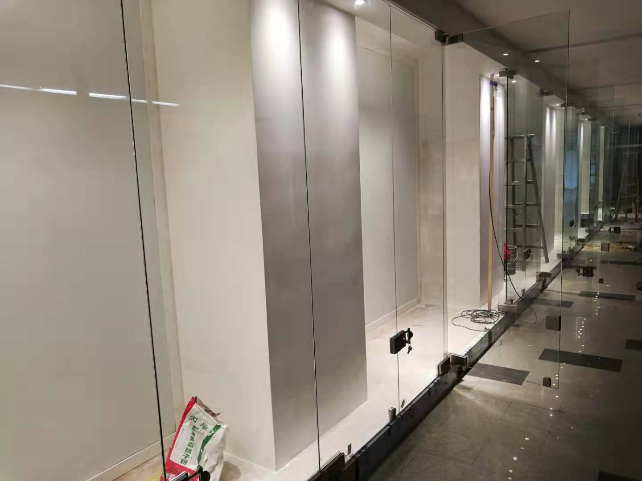
【艺术设计展示】
1 服装与服饰设计专业学习成果展示功能
2 解决服装与服饰设计专业与服装设计与工程专业设计作品的展览空间不足。
该施工已与相关部门沟通，按照计划正常施工, 估计2019年10月下旬完工。

Slide 6
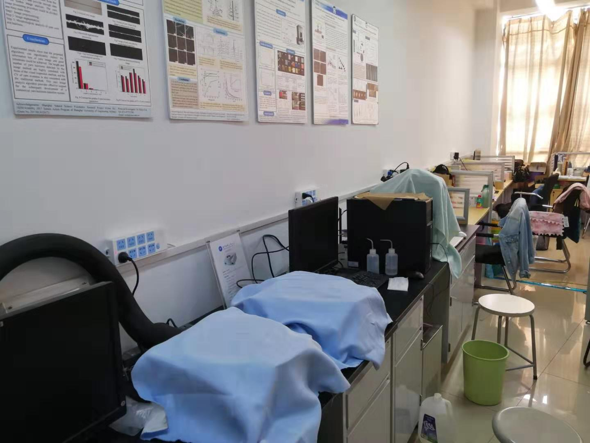
【纺织实验室】
1 实验用需求大, 房面积狭小，无法拓展。
纺织系实验室有的实验要使用氮气等，实验室与研究生自修室共一室。
2 实验用房合理调配 , 与产学研合作单位合作。

Slide 7
【服装工艺实验室】
问题
1、 学生模架的柜子短缺问题 2、 学生在课余时间对实验室需求问题
3、 实验设备材料领用问题
解决方法
1、 目前服装设计与工程、服装与服饰设计二个专业的学生在校数约1160，本学期新增至232个。现采用对二年级至四年级的学生发放储物柜,二人共用一个，再盘整了一些教师手中的旧柜子，基本解决了一个专业的学生需求。
2、为了满足学生课余时间对工艺制作实验需求，目前釆取实验室每天开放至晩上20:00。
3、服装制作类课程教师授课的内容不同，针对这个情况实验室梳理了各课程内容、对每一门申领的材料类别，数量作了统一规定，规范了实验材料申领的流程与管理。

Slide 8
【其他】
问题1.：学生操作不当，大型精密仪器使用故障率较高。
解决方案：
（1）设置实验室准入门槛，大型精密仪器本科生一般不准予使用（毕业论文与课题需导师现场指导）。
（2）如无导师现场监督和指导，研究生不允许进入实验室开展实验。
（3）实验仪器使用后需归置完整，如遇仪器或配件损坏，应照价赔偿。

Slide 9
【其他】
问题2.：纺织类测试仪器设备整体陈旧，台套数不足，先进性不足。
解决方案：参照教学任务，着手从最紧缺的设备依次更替，适当增加台套数，引入先进实验设备。
效果：新旧设备更替后，通过对最新技术的设备操作展示，台套数的增加，更大程度的满足学生课堂都能动手操作的需求；依照学科前沿，先进设备的引进，能改善实验教学环境，也能充实理论教学知识点，让学生更好的了解掌握本专业的知识。

Slide 10
【其他】
问题3.计算机采购，国产芯片计算机无法支持服装专业软件正常使用。
解决方案：与财务处、教务处、资保处负责人沟通说明问题寻求支持，促成财务预算变更申请核准，将采购项变更为工作站，虽然减少了设备购买数量，但有效促进了财政经费的高质量使用。
效果：提高师生对于新采购工作站的上课使用效果满意度。

